Slide 1
Методическая площадка
ДОУ № 91 г. Липецка
ЕДИНЫЙ МЕТОДИЧЕСКИЙ ДЕНЬ
в системе образования г. Липецка
«УЧИМ ДЛЯ ЖИЗНИ»:
успешные практики формирования
у обучающихся функциональной грамотности»
23.03.2023 г.

Slide 2
Методическая площадка ДОУ № 91 г. Липецка
ЕДИНЫЙ МЕТОДИЧЕСКИЙ ДЕНЬ
Семинар-практикум для начинающих педагогов-психологов
«Проектная деятельность в системе
работы педагога-психолога ДОУ: использование ее возможностей в
процессе формирования предпосылок функциональной грамотности»

Slide 3
План
1. Роль психологической службы образовательного учреждения в формировании предпосылок функциональной грамотности у детей дошкольного возраста.
Скрипник С.В., консультант отдела дошкольного образования департамента образования
2. Система взаимодействия педагога-психолога с администрацией и специалистами ДОУ при формировании предпосылок функциональной грамотности дошкольников.
Коростелева Е.В., заведующая ДОУ № 91
3. Технология проектирования: цель, объект, субъект, предмет и продукт проектной деятельности педагога-психолога.
4. Алгоритм и содержание этапов проектной деятельности педагога-психолога.
5. Лэпбук как разновидность проектной деятельности в работе ДОУ.
Устимец А.В., педагог-психолог ДОУ № 91
6. «Уголок психологической разгрузки» как продукт проектной деятельности по созданию условий для сохранения психоэмоционального здоровья воспитанников ОУ, реализующего программы дошкольного образования.
Стрелкова Т.С., педагог-психолог ДОУ № 91
7. Проект «Психологическая безопасность».
Устимец А.В., педагог-психолог ДОУ № 91

Slide 4
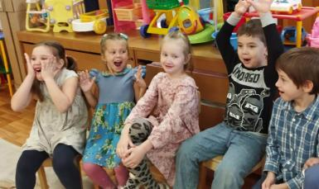
«Роль психологической службы образовательного учреждения
в формировании предпосылок функциональной грамотности у детей дошкольного возраста»
Скрипник С.В.,
консультант отдела дошкольного образования ДО администрации
г. Липецка

Slide 5
Функциональная грамотность — способность человека использовать приобретаемые в течение жизни знания для решения широкого диапазона жизненных задач в различных сферах человеческой деятельности, общения и социальных отношений.
А. А. Леонтьев
Функциональная грамотность – уровень знаний, умений и навыков, обеспечивающих нормальное функционирование личности в системе социальных отношений, который считается минимально необходимым для осуществления жизнедеятельности личности в конкретной культурной среде.

Slide 6
«Система взаимодействия
педагога-психолога с администрацией и специалистами ДОУ при формировании предпосылок функциональной
грамотности дошкольников»
Коростелева Е.В.,
заведующая
ДОУ № 91 г. Липецка

Slide 7
Сопровождать – это значит идти вместе с кем-то
в качестве спутника или провожатым
Из толкового словаря В.И. Даля
• Сопровождение – это взаимодействие сопровождающего и сопровождаемого, направленное на разрешение жизненных проблем развития.
• Психолого-педагогическое сопровождение в современных исследованиях рассматривается как особый вид помощи (или поддержки) ребенку, обеспечивающей его развитие в условиях образовательного процесса.
• Психолого-педагогическое сопровождение – это целостная система, направленная на создание социально – психологических и педагогических условий для успешного воспитания, обучения и развития каждого ребенка в образовательной среде.

Slide 8
Взаимодействие с администрацией ДОУ
• участвует в обсуждении актуальных направлений работы ДОУ и планирует свою деятельность для достижения поставленной цели;
• участвует в разработке, внедрении и адаптации новых программ и технологий;
• обеспечивает психологическую поддержку инновационной деятельности;
• оказывает помощь в разрешении спорных и конфликтных ситуаций в коллективе;
• участвует в подборе и перестановке кадров (дает рекомендации по психологической совместимости сотрудников);
• помогает адаптироваться новым сотрудникам в коллективе;
• обеспечивает психологическую безопасность всех участников воспитательно-образовательного процесса.

Slide 9
Модель психолого – педагогического сопровождения дошкольников (ППСД)
Диагностика
Коррекция
Развитие
Профилактика
Консультирование
Просвещение
Экспертиза
Организационные формы
ППСД в режимные моменты
ППСД на бинарных и подгрупповых занятиях
ППСД на индивидуальных занятиях
ППСД в ходе коррекционного часа
ППСД в разновозрастной среде и среде сверстников
Родительская гостиная
Игры, тренинги
Коррекция эмоциональных трудностей
Формирование коммуникативных навыков
Семинары-практикумы, тренинги, дни открытых дверей
Терапевтические техники
(арт-терапия, куклотерапия, сказкотерапия и др.)
игры, упражнения,
проектная деятельность
Наблюдение, мониторинг возможностей
Дифференциация и индивидуализация обучения
Совместная проектная деятельность
Образовательная платформа «Растим детей»
Участники образовательного процесса (дети, педагоги, родители)
ППСД в адаптационный период
ППСД с особыми образовательными потребностями
ППСД, проявляющих признаки одаренности
ППСД с ограниченными возможностями здоровья

Slide 10
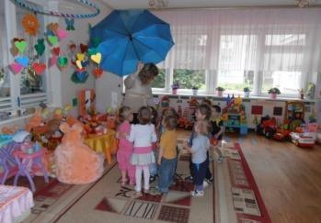
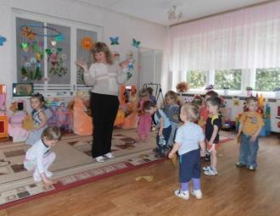
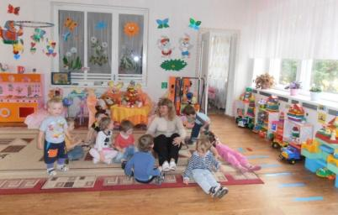
Проект «Утро радостных встреч»

Slide 11
Индивидуальный образовательный маршрут
для детей с особыми образовательными потребностями
для детей с ограниченными возможностями здоровья
для детей с признаками одаренности
для детей, не посещавших дошкольное учреждение до 4-5 лет
для детей, для которых русский язык не является родным

Slide 12
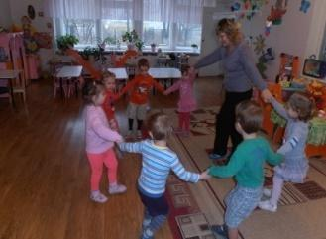
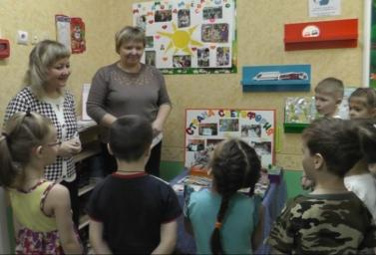
Проект «Научимся дружить» (педагог-психолог Устимец А.В.)
Цель: профилактика и коррекция эмоциональных нарушений и формирование навыков конструктивного взаимодействия у детей дошкольного возраста.
Задачи:
• развивать у детей навыки общения в различных жизненных ситуациях;
• формировать нравственные нормы и ценности, принятые в обществе;
• расширять знания детей о чувствах, эмоциях и способах их выражения;
• воспитывать уважительное отношение к сообществу детей и взрослых.

Slide 13
Взаимодействие со специалистами ДОУ
• осуществляет психологическое сопровождение детей в период адаптации;
• участвует в режимных моментах, самостоятельной и совместной деятельности с детьми;
• содействует формированию банка развивающих игр, помогает в подборе индивидуальных заданий, стимульного материала;
• проводит бинарные занятия с детьми совместно со специалистами ;
• участвует в проведении праздничных мероприятий, подготовке детей к участию в конкурсах;
• оказывает консультативную и практическую помощь;
• участвует в работе психолого – педагогического консилиума;
• совместно со специалистами разрабатывает индивидуальные образовательные маршруты;
• способствует внедрению инновационных технологий.

Slide 14
Психолого - педагогический консилиум в ДОУ
• осуществляет диагностическое обследование ребенка совместно со специалистами;
• формирует психолого – педагогическое представление в ПМПК;
• оказывает консультативную помощь родителям по вопросу необходимости обследования в ПМПК для обучения по адаптированной образовательной программе;
• совместно со специалистами разрабатывает и реализует индивидуальные образовательные маршруты.

Slide 15
Таким образом, психолого – педагогическое сопровождение – особая система поддержки каждого ребенка в решении задач развития, обучения, воспитания и социализации. И только тесное взаимодействие всех участников образовательных отношений поможет преодолеть все имеющиеся трудности и обеспечить необходимые условия для гармоничного развития личности детей и их успешной социализации в будущем.

Slide 16
«Технология проектирования:
цель, объект, субъект, предмет и продукт проектной деятельности педагога-психолога»
Устимец А.В.,
педагог-психолог
ДОУ № 91 г. Липецка

Slide 17
Проблемы проектирования
К.М. Кантор, О.И. Генисаретский, И.И.Ляхов,
Г.П.Щедровицкий, В.Ф.Сидоренко, В.А. Моляко и др.

Slide 18
Проект
«Проект» (лат.) «выброшенный вперёд», «выступающий», «бросающийся в глаза».
( Этимологический словарь )
Под проектом понимается самостоятельная или коллективная творческая работа, (завершенная работа) имеющая социально значимый результат.

Slide 19
Проект
- прототип, идеальный образ предполагаемого или возможного объекта, состояния, в некоторых случаях план, замысел какого-либо действия (Н.В.Мятяш, 2002).

Slide 20
Проектную деятельность в ДОУ запускают различные проблемные ситуации:
1) программа развития образовательного учреждения, в которой на основе проведенного анализа социального заказа и современных тенденций развития образования сформулированы цели проектирования дополнительных психологических условий воспитания дошкольников;
2) годовые задачи работы образовательного учреждения (обозначенными на основе сделанного анализа работы ДОУ за истекший учебный год);
3) годовое комплексно-тематическое планирование образовательного процесса;
4) результаты мониторинга образовательного процесса или образовательных условий, показавшие снижение или недостаточно высокий уровень качества образования;
5) результаты социологических опросов, психолого-управленческих экспертиз, выявивших проблемы в тех или иных подсистемах образовательной системы ДОУ;
6) существенное изменение требований к деятельности ДОУ или его специалистов (например, утверждение федерального государственного образовательного стандарта дошкольного образования, новые требования к аттестации кадров и т. д.)

Slide 21
Участие педагога-психолога в проектах ДОУ
«Защитники отечества» - итоговое мероприятие «Кораблик в подарок папе» (воспитатель, педагог-психолог);
«Занимательная математика в ДОУ» - бинарная ООД «На поиски клада с капитаном Врунгелем» (воспитатель, педагог-психолог);
«По морям, по волнам» - мероприятие для родителей (педагог-психолог, инструктор по ФК).

Slide 22
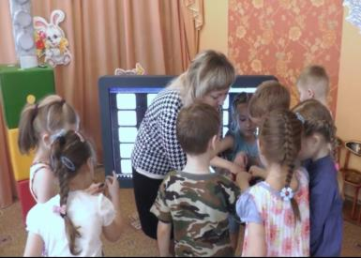
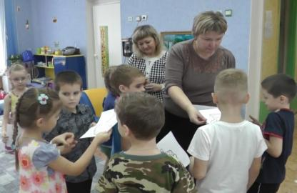
«Правила дорожные знать каждому положено» - в бинарной ООД с воспитателем «Путешествие в город Знакоград»

Slide 23
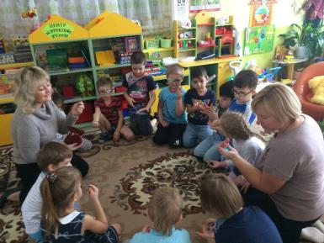
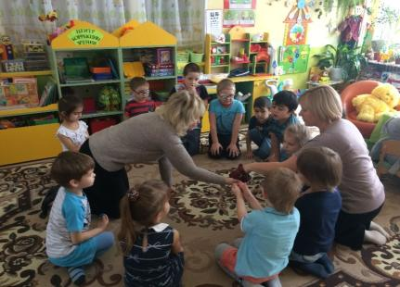
«Зима белоснежная» - итоговое мероприятие «Как зимний лес превратился в летний» (воспитатель, педагог-психолог)

Slide 24
Участие педагога-психолога в проектах ДОУ
подбор материалов,
развитие сенсорных ощущений у детей,
развитие эмоциональной сферы,
разработка и проведение релаксационных
упражнений, психогимнастики.

Slide 25
Каковы результаты использования проектной деятельности для образовательного учреждения:
- адекватность современным требованиям образования и воспитания; - объединение усилий разных специалистов в решении общих проблем (научиться работать в команде);
- выработка собственного алгоритма действий для достижения поставленной цели;
- педагоги свободны в выборе способов и видов деятельности;
- появление новых перспектив развития;
- получение качественного педагогического результата.

Slide 26
Методические аспекты
Н.Н.Нечаев, В.Д.Симоненко, В.В. Рубцов, В.И.Слободчиков, Н.В.Мятяш и др.

Slide 27
Проектная деятельность педагога-психолога
определяется как совокупность профессиональных действий, заключающихся в достижении сознательно поставленной цели и разрешению психолого-педагогических задач.

Slide 28
Цель проектной деятельности педагога-психолога
- создание психолого-педагогического продукта, обладающего субъективной и объективной новизной, решающего психологические проблемы и задачи.

Slide 29
Проектная деятельность педагога-психолога
Объектом проектной деятельности педагога-психолога
выступает образовательная среда, участники
образовательного процесса.
Предметом проектной деятельности
педагога-психолога является замысел проекта,
его идея.
Субъектом проектной деятельности является сам
педагог-психолог.
Продуктом проектной деятельности может быть
решение конкретной психологической проблемы.

Slide 30
«Побочный» продукт проектной деятельности
увеличение опыта педагога-психолога;
расширение кругозора;
совершенствование профессиональных умений;
повышение профессиональной компетентности.

Slide 31
«Алгоритм и содержание этапов проектной деятельности
педагога-психолога»
Устимец А.В.,
педагог-психолог
ДОУ № 91 г. Липецка

Slide 32
Алгоритм проектной деятельности педагога-психолога
Этапы:
исследовательский;
технологический;
заключительный.

Slide 33
Алгоритм проектной деятельности педагога-психолога
Исследовательский этап:
Поиск проблемы;
Выбор и обоснование темы проекта;
Анализ предстоящей деятельности;
Выбор диагностического инструментария;
Определение сроков проекта.

Slide 34
Алгоритм проектной деятельности педагога-психолога
Технологический этап:
Разработка и реализация программы проекта;
Выбор видов, форм, методов и средств реализации цели;
Подготовка материально-технической базы;
Понимание и преодоление трудностей;
Корректировка проводимой работы.

Slide 35
Алгоритм проектной деятельности педагога-психолога
Заключительный этап:
Выявление положительного опыта и проблемных моментов в разработке;
Подведение итогов.

Slide 36
Структура и этапы проектной деятельности могут быть реализованы во всех направлениях (формах) деятельности педагога-психолога:
консультирование,
диагностика,
коррекционная и развивающая работа,
психологическое просвещение
и профилактика.

Slide 37
«Лэпбук как разновидность
проектной деятельности
в работе ДОУ»
Устимец А.В.,
педагог-психолог
ДОУ № 91 г. Липецка

Slide 38
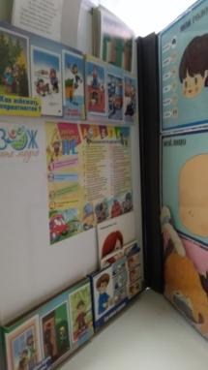
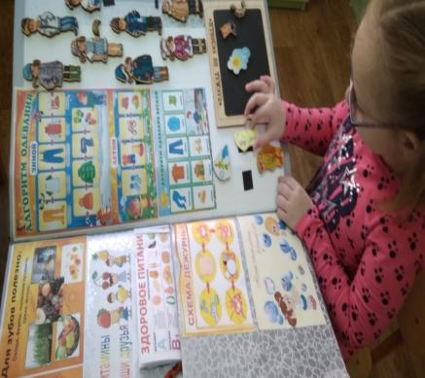
Лэпбук
(lapbook) – в дословном переводе с английского языка означает «книга на коленях» (lap – колени, book- книга).
Еще его называют книжка-раскладушка.

Slide 39
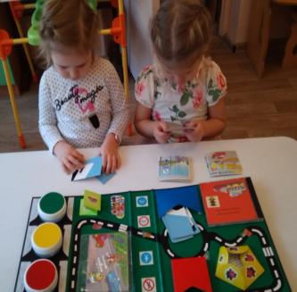
Лэпбук (lapbook)
это самодельная бумажная книжечка с кармашками, дверками, окошками, подвижными деталями, которые ребенок может доставать, перекладывать, складывать.
в ней находится информация в виде рисунков, небольших текстов, схем и т.п. в любой форме по какой-либо теме.

Slide 40
Лэпбук
При этом лэпбук - это не просто поделка.
Это заключительный этап самостоятельной исследовательской работы, которую автор проделал в ходе изучения данной темы.
Чтобы наполнить эту папку, нужно будет выполнить задания, провести наблюдения, изучить представленный материал.
Использование лэпбука поможет закрепить и систематизировать изученный материал, а рассматривание папки в дальнейшем позволит быстро освежить в памяти воспитанников пройденные темы.

Slide 41
Создание лэпбука содержит все этапы проекта
Лэпбук
Выбор темы
Составление плана
Создание макета и оформление
Презентация, использование
Проект
Исследовательский.
Технологический.
Заключительный.

Slide 42
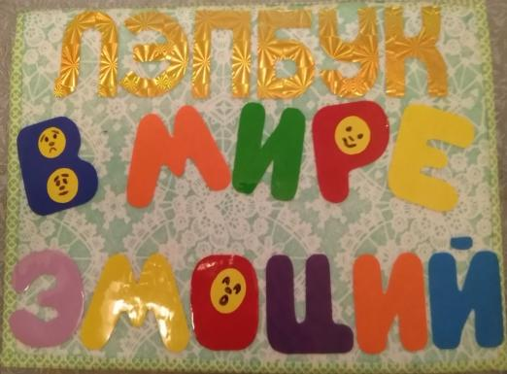
Лэпбук «В мире эмоций»
предназначен для:
развития эмоциональной сферы детей,
развития внимания, памяти, речи,
расширения словарного запаса,
формирования умения понимать эмоции по ситуации,
показывать и подбирать выражения лица с заданной эмоцией.

Slide 43
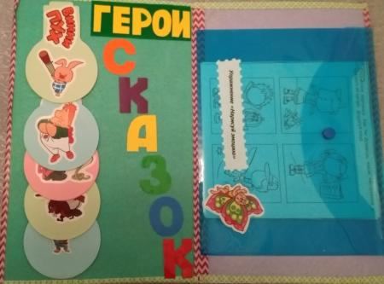
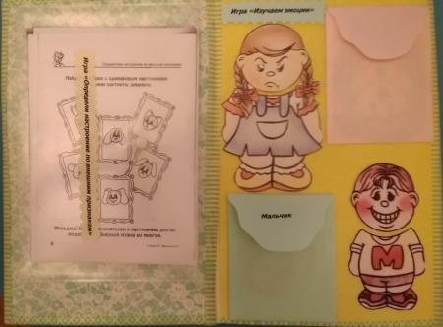
Содержит 12 многофункциональных игр с большим количеством вариаций

Slide 44
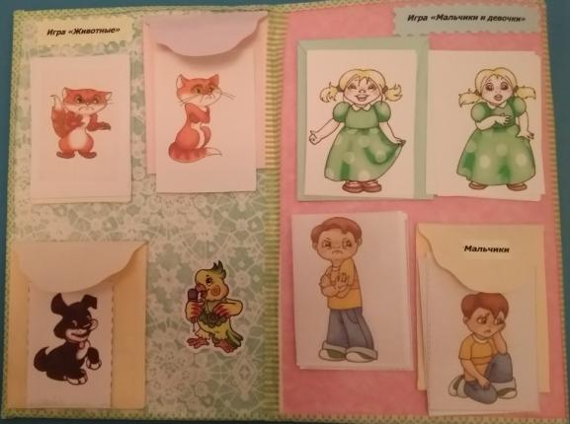
Лэпбук «В мире эмоций»

Slide 45
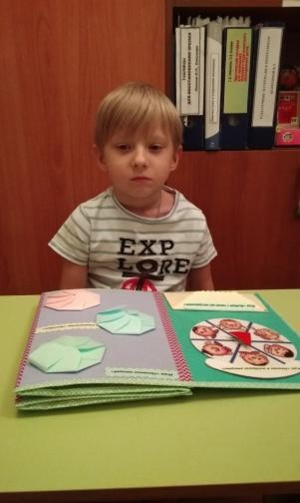
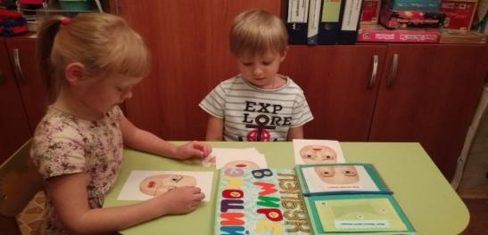
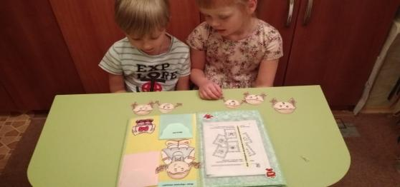
Лэпбук «В мире эмоций»

Slide 46
Лэпбук «В мире эмоций»
Развивает эмоциональную сферу
Формирует умения называть и показывать эмоции
Развивает мимические мышцы
Обучает нахождению заданных эмоций
Формирует умения понимать ситуацию и подбирать соответствующую персонажу эмоцию
Лэпбук
«В мире эмоций»

Slide 47
«Уголок психологической разгрузки»
как продукт проектной деятельности
по созданию условий для сохранения психоэмоционального
здоровья воспитанников»
Стрелкова Т.С.,
педагог-психолог
ДОУ № 91 г. Липецка

Slide 48
Необходимость разработки и реализации проекта «Уголок психологической разгрузки»
В процессе психодиагностических исследований было выявлено, что:
признаки высокой тревожности проявляют от 12 до 30% детей;
детей легко возбудимых и отвлекаемых – 30%;
недоверчивое отношение к окружающим, неуверенность в себе испытывают 12% детей;
незрелое решение ситуации взаимодействия со сверстниками (попытка свою ошибку свалить на другого, проявление агрессии) показали 38% воспитанников;
низкий уровень адаптации был выявлен у 11% детей.

Slide 49
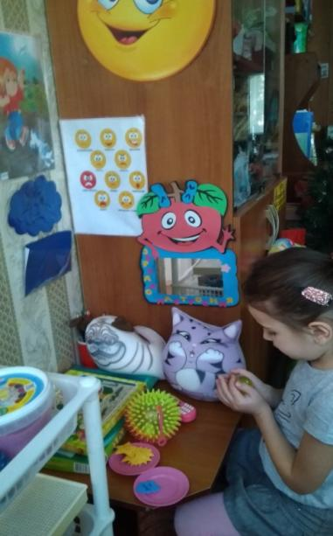
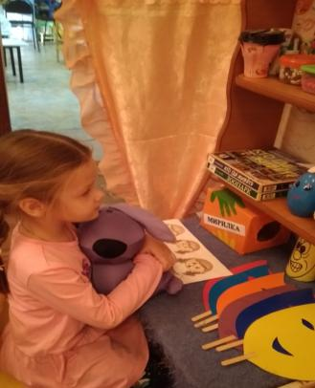
«Уголок психологической разгрузки» в группе
- это место, где ребёнок ощущает себя в полной безопасности, здесь он может побыть наедине с собой, успокоиться и расслабиться, поиграть с любимым предметом или игрушкой, рассмотреть интересную книгу или просто помечтать.

Slide 50
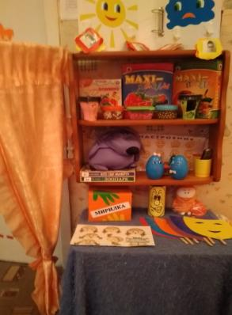
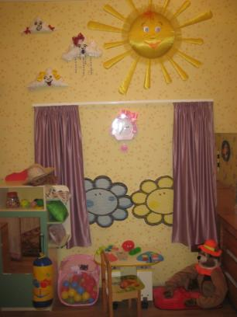
Цель «Уголка психологической разгрузки» в группе
создание условий для формирования эмоционального благополучия детей, атмосферы психологического комфорта (для отдыха, уединения детей, релаксации и самостоятельных игр в течение дня, необходимых для выражения переживаемых детьми стрессовых ситуаций), обстановки для проявления творческой активности (дети могут не только побыть наедине с собой, но и почитать, порисовать и т.д.).

Slide 51
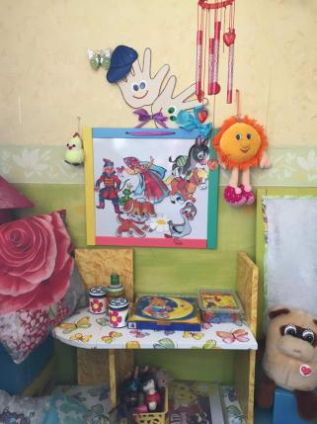
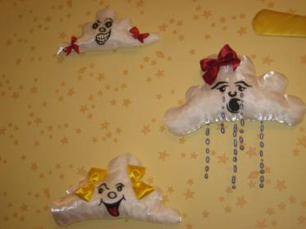
Требования к материалам «Уголка психологической разгрузки»
Разнообразие материалов.
Доступность.
Безопасность.
Актуальность.
Креативность.

Slide 52
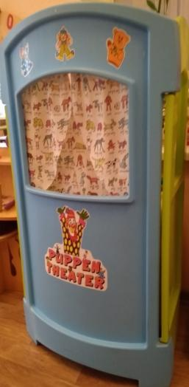
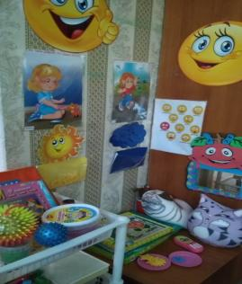
Зонирование «Уголка психологической разгрузки»
Уголок психологической разгрузки может быть составлен из двух зон:
места для уединения (палатки или шатра, раскинутого
над стулом), где дети могут посекретничать,
помечтать, посмотреть картинки, фотографии;
стола (полки, открытого шкафчика) с материалами.

Slide 53
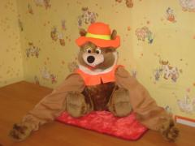
Материалы и их назначение
Назначение | Средства
Релаксация | Мягкий стул, пуфик или небольшое кресло для чтения, просмотра фотографий.
 | «Стул для размышлений» (для того чтобы малыш смог вспомнить забытые им правила поведения, если обидел кого-то). Важный элемент для любого возраста.
 | «Волшебный стул» (для поднятия настроения к грустному ребёнку, сидящему на стуле, подходят товарищи, поглаживают его по плечу, говорят ласковые слова). Дошкольники младшего и среднего возраста так ещё и развивают активный словарный запас.
 | Фотоальбомы, мягкие игрушки, «Мамины ладошки» (сшитые мамой варежки), ракушки, морские камешки, чтобы перебирать эти предметы в руках. В младших группах такая работа — это ещё и отличный вариант развития мелкой моторики.

Slide 54
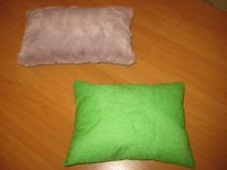
Материалы и их назначение
Назначение | Средства
Обучение способам приемлемого выражения агрессии | Боксёрская груша, «подушка-кусачка», «баночки-кричалочки», мишени для сублимации негативной энергии. Эти материалы подходят больше для старших групп, в младших лучше использовать «агрессивный коврик», («коврик злости»).
 | «Копилка плохого настроения» (плохие слова, поступки «складываем» в копилку/банку/коробку).
 | «Агрессивный коврик», «подушка-царапка» (колючий коврик, чтобы, положив на него руку, или потерев ноги, ребенок почувствовал, как может быть неприятно от чьей-то злости).
 | Аудиозаписи со звуками природы (шум моря, шорохи леса и т.д.) для отдыха.
 | Цветные клубочки для сматывания ниток и успокоения.
 | Волшебные предметы (шляпа, башмачки, накидка), чтобы почувствовать себя магом и поднять настроение.

Slide 55
Материалы и их назначение
Назначение | Средства
Обучение самообладанию, приёмам регулировать своё настроение | Игры с песком (лучше, если это будет небольшая готовая песочница с формочками), водой, пуговицами (для заполнения сюжета рисунка по контуру), крупой (для сортировки).
 | «Мешочки с настроением» (в «плохой» выдуваем плохое, из «хорошего» берём хорошее).
 | «Коробка добрых дел» (чтобы отвлечься от негативных эмоций, вспоминаем, что было сделано сегодня хорошего и «кладём» этот поступок в коробку). Работа с этими материалами будет понятна старшим дошкольникам, которые уже вполне осознанно могут дать оценку чужим и своим поступкам.
Эмоционально- развивающие игры для обучения навыку бесконфликтного общения | «Коробка-мирилка» (поссорившиеся жмут руки, продев их в коробку с вырезанными отверстиями), «Подушечка примирения» с пришитыми к ней на резинке перчатками (дети садятся на подушку вдвоём и продевают по одной руке в перчатку), «Остров примирения» (принцип тот же, что и подушечки, но только в качестве острова используется покрывало).
 | Игры «Азбука настроений», «Что такое хорошо, что такое плохо?».
 | «Доска настроений» (например, в виде «Солнышка и облачка» с кармашками, выражающими разные настроения — веселье, грусть, нейтральное; ребёнок берёт карточку, и ставит в подходящий кармашек).

Slide 56
Материалы и их назначение
Назначение | Средства
Снижение уровня тревожности, повышение самооценки | Подиум, куда приглашаются дети, отличившиеся в том или ином виде деятельности. Например, самый быстрый бегун в соревнованиях на прогулке.
 | Стенд «Герой дня», куда определяются 1–2 фотографии детей, отличившихся чем-то положительным сегодня (в учёбе, на прогулке и пр.). В младших и средней группе менять «героев» стоит дважды в день, чтобы у детей создавалась правильная мотивация для стараний.
 | «Почётный стул» — альтернатива подиуму (при нехватке пространства), для которого используется «волшебный стул» — достаточно набросить покрывало.
Обучение навыкам сотрудничества в коллективе | Игры «Твистер», «Гусеница», «Весёлый коврик».
Воспитание эстетических чувств, возможность продемонстрировать своё настроение | «Выставка рисунков» (дети выражают на бумаге свои чувства и крепят зарисовки магнитом на небольшую магнитную доску).

Slide 57
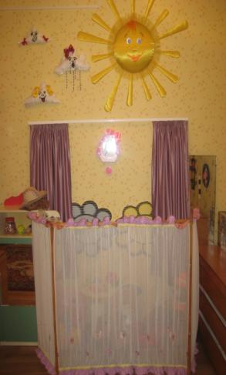
Создание «Уголка психологической разгрузки» в группе
Педагог-психолог ДОУ:
По согласованию с администрацией, изучает
необходимый материал.
Подготавливает и проводит семинар или
тематическую консультацию для педагогов ДОУ.
Рекомендует перечень оборудования для уголков
психологической разгрузки, с учетом зонирования.
Подбирает различные дидактические игры
по изучению эмоциональных состояний.
Наблюдает за использованием воспитанниками
уголка психологической разгрузки.

Slide 58
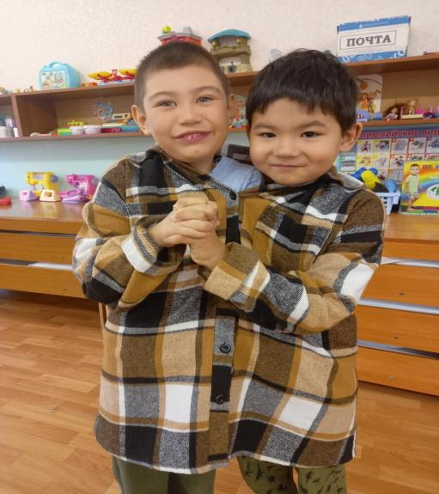
Создание «Уголка психологической разгрузки» в группе
.

Slide 59
Развивающая методика Сергея Железнова и Екатерины Железновой
Цель: всестороннее гармоничное развитие личности детей.
Задачи:
• Развивает музыкальный слух, ритм и память, активную речь, эмоциональность, внимательность, творчество, навыки мелкой и крупной моторики, а также слуховые, зрительные, тактильные способности к восприятию информации и концентрации внимания.
• Улучшает общее физическое развитие, укрепляет мышечный корсет, формирует осанку.
• Укрепляет нервную систему и является профилактикой детских неврозов.
• Вырабатывает навыки вербального и невербального общения.
• Воспитывает умения взаимодействовать в коллективе, добиваясь взаимопонимания и компромиссов.
• Ускоряет обмен информацией между левым и правым полушариями, в результате чего стимулируются процессы восприятия, распознавания, мышления.

Slide 60
Проект
«Психологическая безопасность»
Устимец А.В.,
педагог-психолог
ДОУ № 91 г. Липецка

Slide 61
ФЗ «Об образовании» п.6. Статья 28
Образовательная организация обязана осуществлять свою деятельность в соответствии с законодательством об образовании, в том числе:
1) обеспечивать реализацию в полном объеме образовательных программ, соответствие качества подготовки обучающихся установленным требованиям, соответствие применяемых форм, средств, методов обучения и воспитания возрастным, психофизическим особенностям, склонностям, способностям, интересам и потребностям обучающихся;
2) создавать безопасные условия обучения, воспитания обучающихся, присмотра и ухода за обучающимися, их содержания в соответствии с установленными нормами, обеспечивающими жизнь и здоровье обучающихся, работников образовательной организации.

Slide 62
ФЗ «Об образовании» «Дошкольное образование» п. 1., 2. статья 64
пункты, которые связаны с созданием психологически безопасной образовательной среды для дошкольников:
‒ формирование общей культуры;
‒ развитие нравственных, эстетических и личностных качеств;
‒ разностороннее развитие детей дошкольного возраста с учетом их возрастных и индивидуальных особенностей;
‒ организация деятельности на основе индивидуального подхода;
‒ применение специфичных для детей дошкольного возраста видов деятельности;
‒ сохранение и укрепление здоровья.

Slide 63
ПРОФЕССИОНАЛЬНЫЙ СТАНДАРТ Педагог-психолог (психолог в сфере образования)
3.1.2. Трудовая функция
Психологическая экспертиза (оценка) комфортности и безопасности образовательной среды образовательных организаций.
Трудовые действия
Психологический мониторинг и анализ эффективности использования методов и средств образовательной деятельности.
Психологическая экспертиза программ развития образовательной организации с целью определения степени безопасности и комфортности образовательной среды.
Консультирование педагогов и преподавателей образовательных организаций при выборе образовательных технологий с учетом индивидуально-психологических особенностей и образовательных потребностей обучающихся.
Оказание психологической поддержки педагогам и преподавателям в деятельности по совершенствованию образовательного процесса.

Slide 64
ПРОФЕССИОНАЛЬНЫЙ СТАНДАРТ Педагог-психолог (психолог в сфере образования)
3.1.7. Трудовые действия
Выявление условий, неблагоприятно влияющих на развитие личности обучающихся.
Разработка психологических рекомендаций по проектированию образовательной среды, комфортной и безопасной для личностного развития обучающегося на каждом возрастном этапе, для своевременного предупреждения нарушений в развитии и становлении личности, ее аффективной, интеллектуальной и волевой сфер.
Планирование и реализация совместно с педагогом превентивных мероприятий по профилактике возникновения социальной дезадаптации, аддикций и девиаций поведения.
Разъяснение субъектам образовательного процесса необходимости применения сберегающих здоровье технологий, оценка результатов их применения.

Slide 65
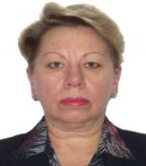
Доктор психологических наук, профессор. Действительный член (академик) РАО. Почетный работник высшего профессионального образования РФ.
Баева И.А. рассматривает психологическую безопасность образовательной среды как состояние образовательной среды, свободное от психологического насилия и способствующее удовлетворению потребностей в личностно-доверительном общении, создающее референтную значимость среды и обеспечивающее психическое здоровье включённых в неё участников.
К психологической безопасности также относятся состояние психологической защищённости, способность человека и среды отражать неблагоприятные внешние и внутренние воздействия.

Slide 66
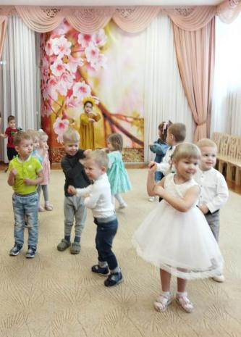
А.С. Макаренко говорил, что ребенка воспитывает все: вещи, обстановка, но прежде всего и больше всего взрослые.

Slide 67
Анкета для педагогов «Психологическая безопасность образовательной среды»
Что такое «опасность»?________________________________________
Перечислите опасности, которые мы слышим, осязаем, видим, говорим:_____________________________________________________________
Какие ассоциации возникают у вас на слова – «психологическая безопасность»? _____________________________________________________________
Понятие «Психологическая безопасность образовательной среды», это _____________________________________________________________
Перечислите риски психологической безопасности, связанные с индивидуальными особенностями дошкольника ______________________________________________________________
Перечислите риски психологической безопасности образовательной среды, связанные с отношениями «ребенок – ребенок» _____________________________________________________________
Перечислите риски психологической безопасности, связанные с отношениями «воспитатель - ребенок» _____________________________________________________________
Перечислите риски психологической безопасности, связанные с семьей и отношениями «ребенок - родитель, семья» _____________________________________________________________
Что необходимо для создания комфортной, психологически безопасной образовательной среды в нашем ДОУ?___________________________
Спасибо за ответы!

Slide 68
Результаты анкетирования показали
Наиболее сложным вопросом стало определение психологической безопасности образовательной среды - 60% педагогов ответили, что это среда, обеспечивающая сохранение психологического здоровья, защиту от психологического насилия; остальные - затруднились с ответом.
Наиболее полными были ответы на вопрос о рисках психологической безопасности, связанных с индивидуальными особенностями дошкольника.
На вопрос, «что необходимо для создания комфортной, психологически безопасной образовательной среды в нашем ДОУ?», - 45% педагогов отметили необходимость понимания родителями специфики развития детей; 33% педагогов отметили необходимость взаимодействия всех участников образовательного процесса для оптимальной помощи в развитии детей.

Slide 69
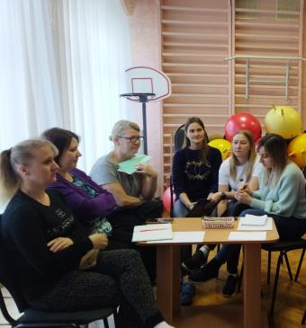
Практикум «Психологическая безопасность образовательной среды ДОУ»
Участники познакомились с системой понятий о формировании психологической безопасности образовательной среды в условиях ДОУ, вооружились методами анализа образовательной среды.

Slide 70
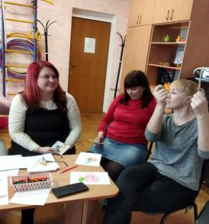
Мероприятия для педагогов
Семинары и практикумы:
«Эффективное взаимодействие с родителями».
«Баланс»;
«Своеобразие психофизического развития и проблемы социальной адаптации дошкольников»;
Тематические консультации:
«Игра как средство формирования социального опыта детей в период адаптации»;
«Творчество как выход из эмоционального выгорания и способы его предотвращения»;
«Безобидные фразы, которые на самом деле воспитатель не должен говорить детям»;
«Технология личностно-ориентированного взаимодействия в работе с «трудными детьми»».
Психологическая акция «Аптечка для души».

Slide 71
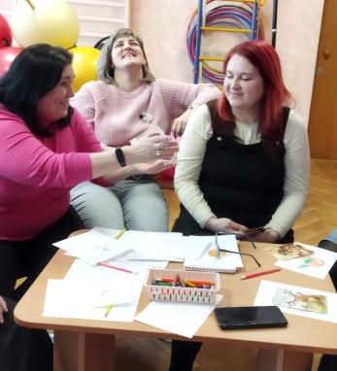
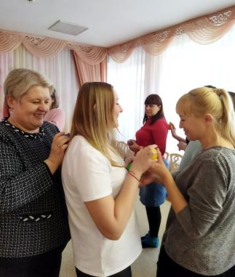
Семинар-практикум для педагогов «Баланс»
Вопросы:
психологическая безопасность педагогов, профилактика моббинга;
этапы профессионального становления и деформации педагога,
эмоциональное выгорание.

Slide 72
Психологическая диета
Приятное начало и конец дня. Необходимо начинать и заканчивать день чем-то приятным. Это может быть все что угодно.
Фиксирование положительных импульсов. Составляйте график положительных импульсов в вашей повседневной жизни не менее трех месяцев. Такая фиксация необходима, чтобы выработать привычку обращать как можно больше внимания на положительные события.
Соблюдение пропорции положительных и отрицательных факторов
Для жизнерадостного состояния нужна пропорция 6:1.
Для обычного уравновешенного состояния – 3:1.
Соблюдение пропорции забот и отдыха. Из семи дней минимум один должен полностью посвящаться расслаблению и отдыху.

Slide 73
Психологическая диета
Сохранение положительной тематики разговоров. Необходимо научиться контролировать течение разговора:
в обычных разговорах старайтесь как можно меньше затрагивать неприятные темы;
постарайтесь, чтобы неприятный разговор, занимал как можно меньше времени;
старайтесь как можно быстрее закончить разговор с человеком, который имеет дурную привычку говорить только о плохом;
разговор в негативном ключе постарайтесь перевести в положительное русло или просто сменить тему.
Взаимоотношения с людьми.
Общение может снимать стресс и приводить к нему. Старайтесь:
– беречь интимные отношения,
– развивать общительность,
– замечать чувства окружающих и не смешивать их с собственными,
– поддерживать контакты с друзьями,
– подбадривать окружающих.
Помощь и поддержка.
Осознайте, что внутри и вне вас всегда найдутся дополнительные ресурсы:
– каждый день подбадривайте себя мыслями “Всё будет хорошо”,
– не стесняйтесь обращаться за помощью к близким, друзьям или специалистам.

Slide 74
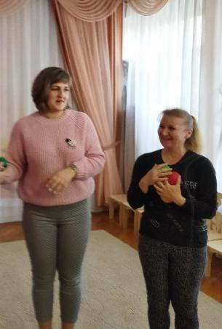
Памятки и рекомендации
Для педагогов:
«Создание благоприятного психологического климата в коллективе»;
«Как говорить с родителями о плохом поведении ребенка»;
«Какой метод эффективнее - похвала или наказание?»;
«Стресс и стрессоустойчивость»;
«Профилактика утомления детей на занятии»;
«Психологическая разгрузка педагога».

Slide 75
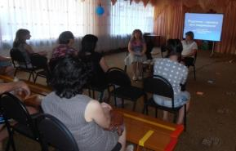
Мероприятия с родителями.
Семинары и практикумы:
«Семейное воспитание – основа формирования здоровья ребенка»;
«Мой ребенок одаренный?»;
«Если с ребенком трудно общаться!».
Консультации для родителей:
«Оказание родителями психологической поддержки детям»;
«Информационные перегрузки и утомление у дошкольников»;
«Психологическая поддержка выпускников детского сада»;
бинарная «Кому адажио, кому аллегро» (с музыкальным руководителем);
«Шесть установок родителей, которые формируют вредные
пищевые привычки у ребенка»;
«Как научить детей делиться»;
«Вирус цифрового слабоумия»;
«Синдром Карлсона или друг, которого нет».
Акция: «Рюкзак для добрых пап».

Slide 76
Метенова Н.М.
Автор современных методик по семейному воспитанию, педагог-новатор, отличник народного просвещения.

Slide 77
Памятки и рекомендации
Для родителей
«Обеспечение психологической безопасности личности ребенка»;
«Возрастная и ситуативная агрессия у детей»;
«Звезды кризиса трех лет»;
«Что делать, если вы собрались в детский сад»;
«Что делать, если ребенок не желает делиться своими игрушками»;
«Что делать, если ребенок называет себя другим именем»;
«Ребенок царапает или кусает других детей. Что рекомендовать родителям»;
«Плаксивость ребенка. Что рекомендовать родителям»;
«Психологическая поддержка детей»,
«Готовность к школе?»;
«Если ребёнок плохо ест…»;
«О чем вы беседуете с ребенком, идя в детский сад?»;
«Чему научил тебя папа?»;
«Как родители могут помочь ребенку в период адаптации»;
«Как правильно хвалить ребенка?»;
«Детская гиперактивность: причины, рекомендации»;
«Ребенок в мире техники и технологии». и др.

Slide 78
Проектная деятельность побуждает повышать профессионально-творческий уровень участников, что несомненно сказывается на качестве воспитательно-образовательного процесса, активизирует взаимодействие всех участников образовательных отношений.

Slide 79
Спасибо за внимание!

